Slide 1
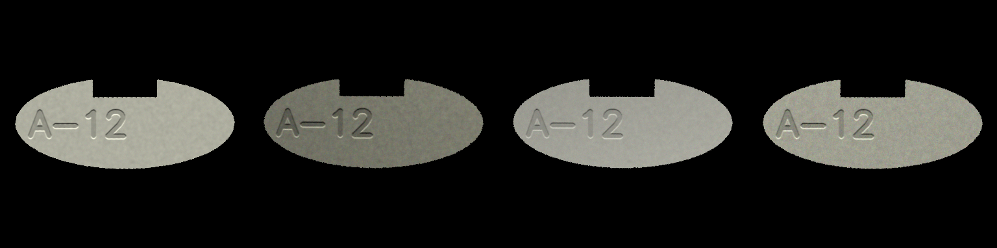
画像で製品を見極める仕組み
ハンディターミナルのカメラで「予定の製品と同じか」を判定する技法
対象: 押印文字入りウレタンフォーム 2 点セット / グレー箱入り金属部品
OCR や製品専用の深層学習は使わず、OpenCV の古典的画像処理を組み合わせて
アプリ単体で「登録 → 検査 → 評価 → 調整」を完結させる
Notes:
全体の位置づけ。深層学習の事前学習を必須にせず、現場で新製品を追加できることを重視した。

Slide 2
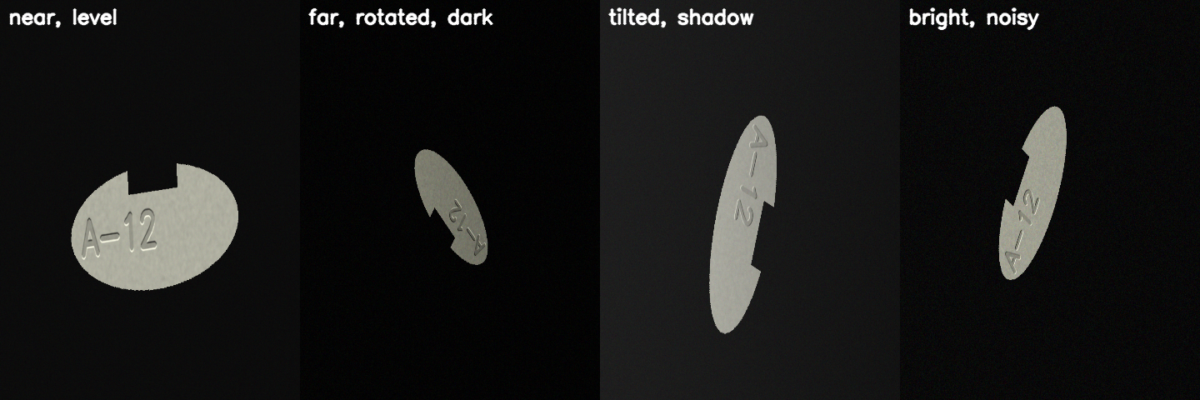
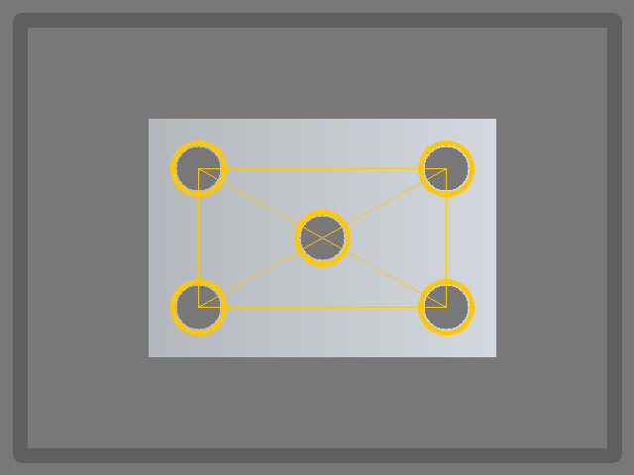
何を解決したいか
「今来るはずの製品」と目の前の物が同じかを、手持ちの端末カメラだけで判定する
前提: 撮影条件は毎回変わる
距離(スケール)・向き(回転)・傾き(パース)・照明(フラッシュ有無、影、露出)が固定できない。
ウレタンフォーム 2 点セット(黒背景)
グレー箱入り金属部品
・押印(凹凸)文字が識別の鍵。陰影しかなく低コントラスト
・2 パーツが正しい組み合わせかを同時に確認
・穴の位置・数と外形が識別の鍵
・金属の映り込み、箱の縁が邪魔をする
だから「テンプレートと画素を単純比較」は使わない
距離が違えば大きさが、傾けば形が、照明が違えば明るさが変わる。単純一致は本人を落とす(誤拒否)だけでなく、偶然似た明るさの別製品を通す(誤受入)事故につながる。
HandyCam 製品照合 ・ 技法説明 2

Slide 3
設計方針は 3 つ
1
2
3
変動は前段で正規化する
手法を 1 つに決めない
「本人が高い」だけでは通さない
切り出した物体を「長軸水平・一定サイズ・中央」に写し直してから比較する。距離と回転はここでほぼ消える。照明は輝度ではなく勾配・エッジで比較する。
性質の違う 7 手法を同時に走らせ、スコアを全部記録する。どれが効くかは製品次第なので、重み・しきい値・必須指定を現場で組み替えられるようにする。
登録済みの他製品に対するスコアも計算し、本人との差(識別余裕)が足りなければ NG。似た製品が増えても誤受入しない方向に倒す。
共通の狙い: 誤受入(違う製品を OK)をゼロに保つことを最優先し、誤拒否(本人を NG)は登録ビューの追加としきい値調整で減らしていく
HandyCam 製品照合 ・ 技法説明 3

Slide 4
処理の流れ(パイプライン)
撮影から判定まで 5 段階。各段が特定の変動を吸収する
1
撮影
2
切り出し
3
正規化
4
照合 7 手法
5
融合判定
フラッシュ OFF→ON のバーストで複数フレーム取得
背景から物体だけを抜く(セグメンテーション)
長軸水平・一定サイズに写し直す(canonical 化)
形状 / 局所特徴 / HOG / 勾配相関 / 押印エッジ / 穴 / CNN
しきい値 + 他製品との余裕 + 重み付き融合
各段が吸収する変動
段階 | 吸収する変動 | 仕組み
撮影 | 背景の映り込み・手ブレ | フラッシュ差分で近い物体だけを強調。複数フレームの中央値
切り出し | 背景の種類(黒 / グレー箱) | 黒: 輝度 Otsu ∧ フラッシュ差分。箱: 周辺から背景色を推定し色距離
正規化 | 距離(スケール)・面内回転 | 最小外接矩形で長軸を水平化、長辺を一定に拡縮。180° の曖昧さは両方評価
照合 | 傾き(パース)・照明・数 px のずれ | RANSAC ホモグラフィ / ECC 整列 / 勾配・エッジ比較 / 平行移動探索
判定 | 偶然の一致・似た製品 | 他製品との識別余裕、必須(gate)手法、フレーム間集約
HandyCam 製品照合 ・ 技法説明 4

Slide 5
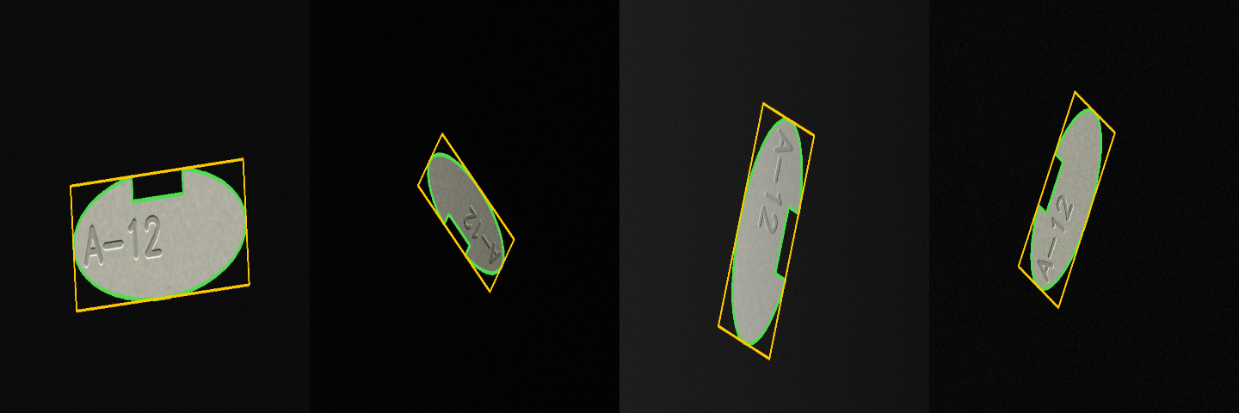
1・2 撮影と切り出し(セグメンテーション)
背景を「なるべく遠い黒」にしてもらう理由がここにある
フラッシュ差分(黒背景)
トーチ OFF と ON の 2 枚を撮り「ON − OFF」を取る。カメラに近い物体は明るくなるが、遠い背景はほとんど変わらない → 遠景や映り込みが消える。輝度 Otsu と AND して仕上げる。
背景色距離(グレー箱)
画像の外周 8% を背景サンプルとして Lab 色の中央値を推定し、そこからの色距離が大きい画素を前景にする。金属の明暗どちらにも対応。
緑: 検出した輪郭 / 橙: 最小外接矩形(次の正規化で使う)。ライブプレビューにも同じ重畳を出し「検出数 = 期待数」を確認してから撮影する
共通の後処理
モルフォロジー(開閉)でノイズ除去 → 外側輪郭を抽出 → 画面面積比で小さいブロブを捨てる → 面積上位を採用
検出数が期待パーツ数(ウレタン 2 点セットなら 2)と合わないフレームは使わない。全フレーム不一致なら「検出数不一致」として NG(誤判定より安全側)。
穴(内側輪郭)は埋めずに残す → 金属部品の穴パターン照合に使う。
HandyCam 製品照合 ・ 技法説明 5

Slide 6
3 正規化(canonical 化): 条件が違っても同じ画像にする
距離と回転の違いは、比較する前にここで消す
撮影画像(距離・向き・傾き・照明がすべて違う)
物体の最小外接矩形(minAreaRect)から角度と長辺を取り、長軸が水平・長辺がキャンバスの 88% になるアフィン変換で写す
マスク外を黒で塗り、背景の影響を完全に排除
180° 回転(と必要なら鏡像)は区別できないので、両方のバリアントを作り照合時に良い方を採る
登録時は 1 枚目に向きを揃えて保存(勾配相関で判定)
強い傾き(パース)は残るため、複数角度で登録し、照合側(RANSAC/ECC)でも吸収する
正規化後(384×384 のキャンバス、長軸水平、マスク外は黒)
HandyCam 製品照合 ・ 技法説明 6

Slide 7
4 照合手法: 性質の違う 7 手法を同時に走らせる
すべて 0〜1 のスコアを返す。テンプレート複数ビュー × 向きバリアントの最大値を採用
手法 | 何を見るか | 強い変動 | 弱点 | 向く用途
Shape(Hu モーメント) | 外形シルエット | 回転・スケール・照明すべて | 外形が同じ製品は区別不可 | 形違いを弾くゲート
Feature(ORB/AKAZE/SIFT + RANSAC) | コーナー特徴の幾何配置 | 回転・スケール・傾き・部分遮蔽 | 無地の面、強いボケ | 押印文字の違い(本命)
HOG(勾配方向ヒストグラム) | 全体の見た目の構造 | 小さな位置ずれ・照明 | 細部の違いに鈍い | 粗い類似判定、登録時の対応付け
NCC(ECC 整列 → 勾配相関) | 整列後の模様の一致 | 照明・数 px のずれ | 強い傾き、テクスチャノイズ | 押印パターンの一致度(ROI 併用)
Emboss(高域 → Canny → Chamfer) | エッジの重なり | 輝度差・線の太さ・小ずれ | 一部だけ違う文字に寛容 | 押印の有無・大きな違い
Holes(内側輪郭の点集合) | 穴の数・位置・大きさ | 照明・回転・スケール | 穴が無い製品 | 金属部品の穴パターン
Embedding(TFLite CNN、任意) | 意味的な全体特徴 | 照明・多少の形状差 | 細かい文字・穴に鈍い | 別カテゴリの検出
ROI(注目領域): ユーザが正規化画像上で押印文字などを囲むと、Feature / HOG / NCC / Emboss がその領域を重み付きで重視する
HandyCam 製品照合 ・ 技法説明 7

Slide 8
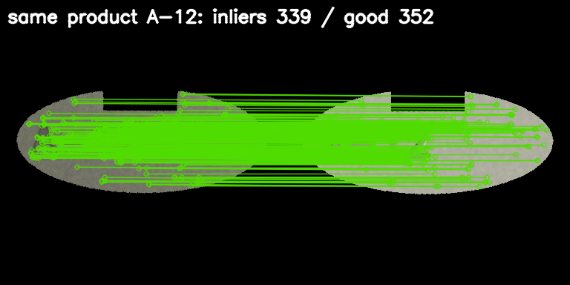
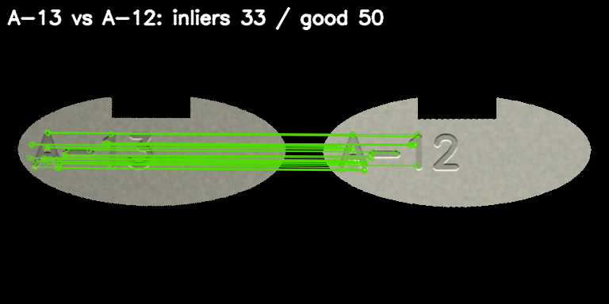
本命: 局所特徴 + RANSAC(押印文字の違いを見分ける)
「点の対応」ではなく「幾何的に整合する対応の数」を数える
同じ製品(別条件で撮影): 幾何整合するマッチ 339 本
別製品(A-13 vs A-12): 整合するマッチは 33 本、文字の共通部分だけ
1
CLAHE で局所コントラストを上げ、ORB(既定)/AKAZE/SIFT でキーポイントと記述子を抽出
2
総当たりで 2 近傍を取り、比率テスト(0.8)で曖昧な対応を捨てる
3
RANSAC でホモグラフィを推定し、整合するインライアだけ残す
4
推定した変換の妥当性を検査(スケール 0.5〜2、パース成分小、反転なし)。外れれば 0 点
5
スコア = ROI 重み付きインライア数 ÷ キーポイント数。インライアが少ないと信頼度を下げる
HandyCam 製品照合 ・ 技法説明 8
Notes:
特徴点マッチングは回転・スケール不変。RANSAC で幾何整合を要求するので、偶然似た記述子が散発しても通らない。スコアの絶対値は低め(0.2〜0.4)なので、しきい値より「他製品との差」で判定する。

Slide 9
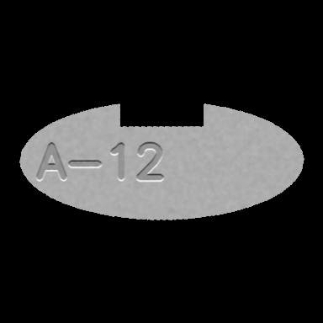
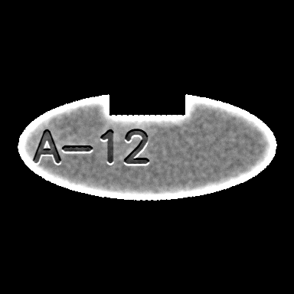
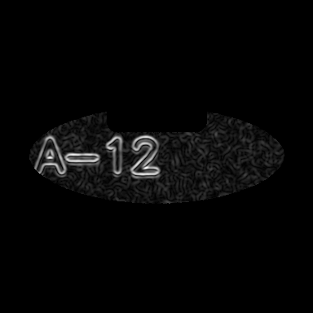
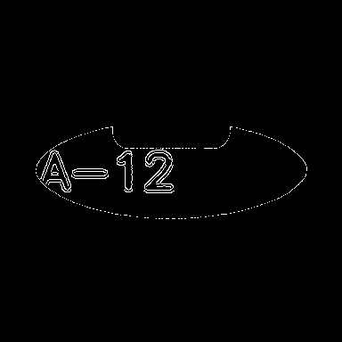
押印(凹凸)を照明に依らず取り出す前処理
輝度そのものは比較しない。「陰影の変化」だけを残す
正規化画像(グレー)
高域強調(gray − ぼかし)
CLAHE → ぼかし → 勾配強度
Canny エッジ(輪郭帯は除外)
HOG
NCC(勾配相関)
Emboss(Chamfer)
勾配方向のヒストグラムをセル(24px)単位で取り、コサイン類似度。セル程度の位置ずれには寛容。
低解像度で ECC アフィン整列 → 勾配強度画像の共通マスク内 Pearson 相関。表面の微細テクスチャはぼかして落とす。
エッジ画像と相手の距離変換で「エッジが相手のエッジ近傍に乗る割合」を双方向で計算。±6px の平行移動探索付き。
HandyCam 製品照合 ・ 技法説明 9
Notes:
外形輪郭のエッジが強すぎてスコアを支配するため、マスクをサイズの 1/24 ぶん縮めて境界帯を除外している。これは合成画像シミュレーションで判明した改善点。

Slide 10
5 判定: しきい値 + 他製品との識別余裕
本人スコアが高いだけでは通さない。似た製品が登録されるほど判定は自動的に厳しくなる
手法ごとの判定イメージ
手法ごとの条件
Feature
本人 0.36
pass = 本人 ≥ しきい値 かつ 本人 − 他製品最良 ≥ 必要余裕
他製品が未登録なら余裕の条件は評価しない(理由に明記)
✓ 通過
他製品最良 0.09
Shape
本人 0.95
✗ 差が不足
他製品最良 0.93
融合モード(設定で切替)
・全手法が合格(最も保守的)
・重み付き平均 ≥ 総合しきい値 かつ 平均の余裕
・上記 + 必須(gate)手法は個別に合格(既定。Shape が gate)
NCC
本人 0.78
✓ 通過
他製品最良 0.55
橙の破線 = しきい値。Shape は本人 0.95 でしきい値を超えるが、他製品も 0.93 なので「識別できていない」として通さない
複数フレーム
フラッシュ OFF/ON × N 枚のスコアを中央値で集約。1 枚の手ブレや反射で判定が揺れない
HandyCam 製品照合 ・ 技法説明 10

Slide 11
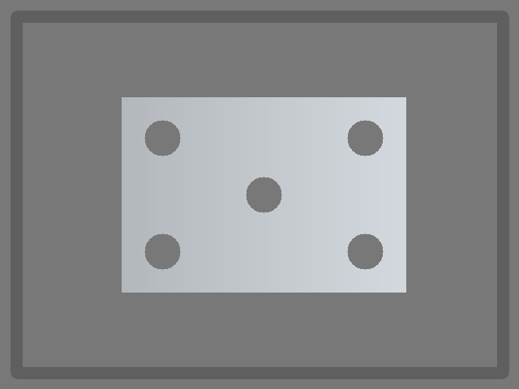
2 点セットの組み合わせ検査と、金属部品の穴パターン
ウレタン 2 点セット
・製品 = パーツ A + パーツ B。検出した 2 物体をどちらのパーツに対応付けるかは、総合スコア行列の全順列から最大を選ぶ(置く位置は自由)
・各パーツを個別に合否判定 → 両方 OK で製品 OK。A と B を入れ替えて置いても、片方だけ別製品でも検出できる
・登録時: 初回は左→右の順、2 回目以降は既存ビューとの HOG+形状で自動対応付け、向きも初回に揃える
一番上の箱の内側矩形を検出 → 正面視に補正 → その内側で金属だけを抜き、内側輪郭(穴)を点集合にする
箱が積み重なっていても大丈夫か
「エッジに囲まれた、画面の縁に触れない最大の低勾配領域」を一番上の箱の内側として検出し、射影変換で正面視に補正。登録は 1 箱で行えばよい。合成画像では補正なし 0/30 → 補正後 29/30 で部品と穴が正しく取れた。
穴パターン照合(Holes)
同一パーツの登録ビュー群(距離・角度・照明違い)。検査時はこれらとの最大スコアを採る
正規化画像上の穴中心と等価半径を点集合として比較。平均オフセットで 1 回補正 → 許容 5% 以内で対応付け。スコア = F1 的一致率 × 距離減衰。金属は映り込みで局所特徴が不安定なため Holes と Shape を必須(gate)に。
HandyCam 製品照合 ・ 技法説明 11

Slide 12
合成画像シミュレーションで見た手法の性質
外形が同じで文字だけ違う 4 製品(A-12 / A-13 / A-12X / B-07)。距離 0.55〜1.6 倍、回転任意、傾き、露出 0.6〜1.6 を振って 24 試行
Feature だけが完全分離
本人 0.24 以上、他製品 0.10 以下。押印文字の違いを見分けられるのは局所特徴 + RANSAC。
Shape / HOG は外形同一では無力
ただし値は高く安定 → 「外形が違う製品」を弾くゲートとして使う。
NCC / Emboss は融合の一部として
極端な条件(遠距離+強い傾き)で本人が落ちるが、誤りの方向は誤拒否側。ROI で押印領域を重視して使う。
HandyCam 製品照合 ・ 技法説明 12
Notes:
pctools/simulate.py で再現可能。実物のウレタンは外形や大きさも違うことが多いので、実運用ではこの設定より楽になる見込み。

Slide 13
アプリでの運用フロー
PC も専用学習も不要。登録から調整まで端末だけで回す
1
製品を作成
2
撮影して登録
3
ROI を指定
種類(ウレタン 2 点 / 金属 / 単品)を選ぶと背景と手法の既定が決まる
距離 3 段階 × 角度 2〜3 種。フラッシュ有無は自動で両方保存
押印文字などをドラッグで囲み重み ×2〜3
4
手法評価
5
検査
6
ログで調整
登録ビューの Leave-One-Out で分離余裕と推奨しきい値 → ワンタップ適用
製品を選び撮影 → OK/NG と手法別スコア、NG 理由、デバッグ画像
手法別スコアを CSV に記録。PC の analyze_log.py で誤受入ゼロを保ったまま誤拒否を減らす
HandyCam 製品照合 ・ 技法説明 13

Slide 14
推奨する初期構成と、これから確かめること
ウレタン 2 点セット(押印文字)
金属部品(穴パターン)
手法 | 重み | しきい値 | 余裕 | gate
Shape | 1.0 | 0.6 | 0 | ○
Feature | 3.0 | 0.15〜0.25 | 0.05 | ○
HOG | 1.0 | 0.55 | 0.03 | -
NCC | 1.5 | 0.35 | 0.05 | -
Emboss | 1.5 | 0.45 | 0.05 | -
手法 | 重み | しきい値 | 余裕 | gate
Shape | 1.0 | 0.6 | 0 | ○
Holes | 2.5 | 0.7 | 0.1 | ○
Feature | 2.0 | 0.2 | 0.05 | -
HOG | 1.0 | 0.55 | 0.03 | -
NCC / Emboss | 1.0 | 0.3 / 0.4 | 0.05 | -
検討したが採用しなかったもの
実機で確かめること
・OCR: 押印のコントラストが低く不安定。GMS の無い端末で動かない。「文字として読む」要件も無い
・製品専用 CNN の学習: 新製品ごとに再学習が要り現場運用に向かない → 汎用埋め込み(任意)に留めた
・動画: バースト + 中央値集約で同等。必要ならフレーム数を増やす
・YUV 変換、トーチ切替のタイミング、ハンディ端末での処理時間(重ければ解析解像度を下げる)
・実物の押印で ORB が特徴を拾えるか(弱ければ AKAZE → SIFT)
・実物の箱で内側矩形が検出できるか(縁のコントラスト次第。弱ければ勾配しきい値を調整)
・しきい値は 2 製品以上を登録し、手法評価と検査ログで詰める
HandyCam 製品照合 ・ 技法説明 14

